Slide 1
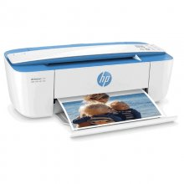
Periféricos: Impresora
Por: Jorge León Sánchez y Miguel Torres Medina

Slide 2
Índice e introducción
Periférico, aparatos y/o dispositivos auxiliares e independientes conectados a la unidad central de procesamiento de una computadora.
1-¿Qué es?
2-Caracteríscas.
3-Cómo funciona.
4-Evolución histórica.

Slide 3
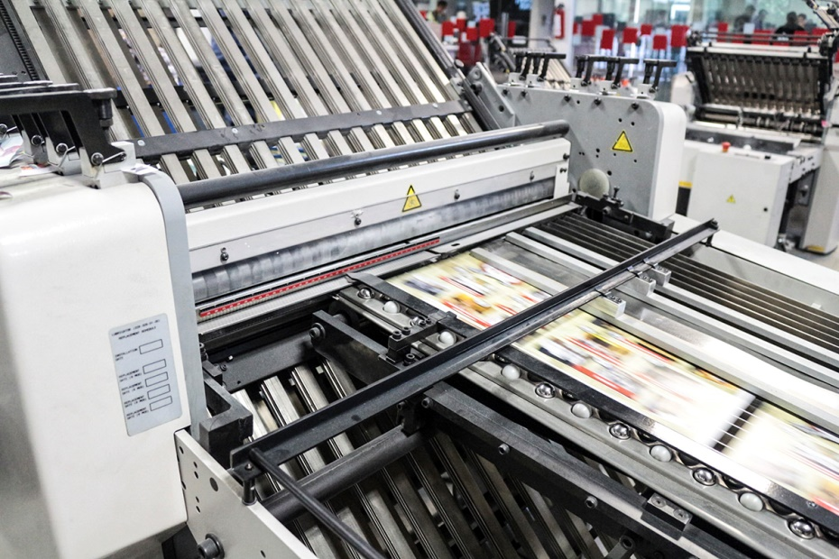
1-¿Qué es?
Una impresora es un dispositivo periférico del ordenador que permite producir en papel documentos almacenados en formato electrónico.
Estas aunque muy útiles no son muy rápidas por lo que para trabajos de impresión de gran magnitud se utilizan las imprentas.

Slide 4
2-Características
La caracterización de las impresoras en cuanto a prestaciones se lleva a cabo mediante tres parámetros fundamentales.
Velocidad de impresión: Se determina en páginas por minuto(ppm).
Resolución de las impresoras: Se denomina como la cantidad de píxeles que la impresora puede crear sobre la unidad de superficie. Se mide en puntos por pulgada(ppp).
El buffer de memoria: Determina el rendimiento de las comunicaciones entre el PC y la impresora; es decir, sirve para que el ordenador pueda realizar otras acciones mientras la impresora procesa la información. El tamaño habitual es de 256Kb.

Slide 5
¿Cómo funcionan?
Las impresoras de inyección de tinta funcionan expulsando gotas de tinta de diferentes tamaños sobre el papel. Son las impresoras más populares hoy en día para el gran público por su capacidad de impresión de calidad a bajo costo.
Algunas impresoras utilizan dos cartuchos, uno para la tinta negra y otro para la de color, en donde suelen estar los tres colores básicos.

Slide 6
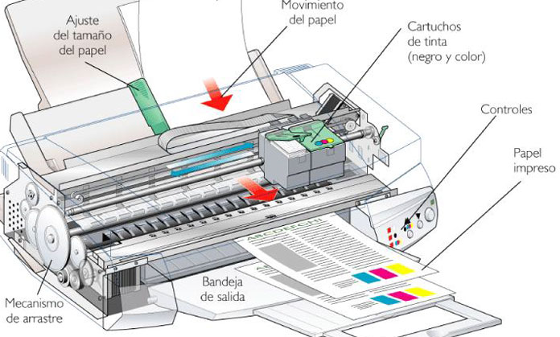

Slide 7
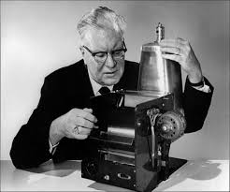
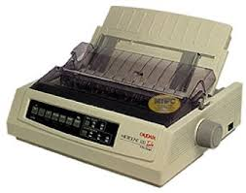
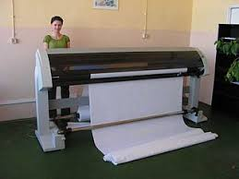
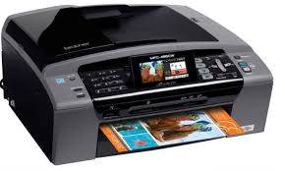
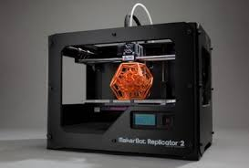
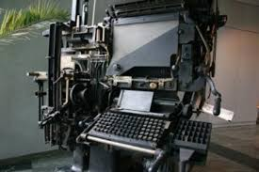
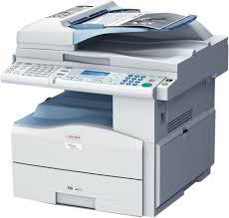
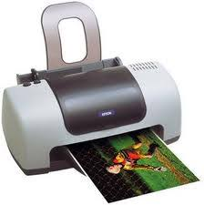
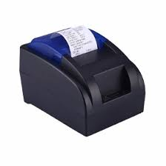
Evolución histórica
1938 1950 1957 1959 1964 1976 1980 1990 2001

Slide 8
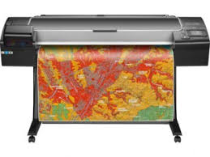
PLOTTERS
Un plóter o trazador gráfico es una máquina que se utiliza junto con el ordenador e imprime en forma lineal. Se utilizan en diversos campos: ciencias, ingeniería, diseño, arquitectura, etc.
Actualmente son frecuentes los de inyección, los cuales tienen mayor facilidad para realizar dibujos no lineales y policromos, son silenciosos, más rápidos y más precisos.

